Slide 1

N.GREGORY MANKIW
经济学原理（第8版）
[美] 曼昆 著
V. Andreea CHIRITESCU 编
（Eastern IIIinois University）
第25章
生产与增长

Slide 2
世界各国的经济增长
实际人均GDP
  生活水平
  国家之间大的差距
增长率
  在一些年份实际人均GDP增长的有多快
因为增长率上的差异
  国家之间人均收入的排名随着时间变化很大

Slide 3
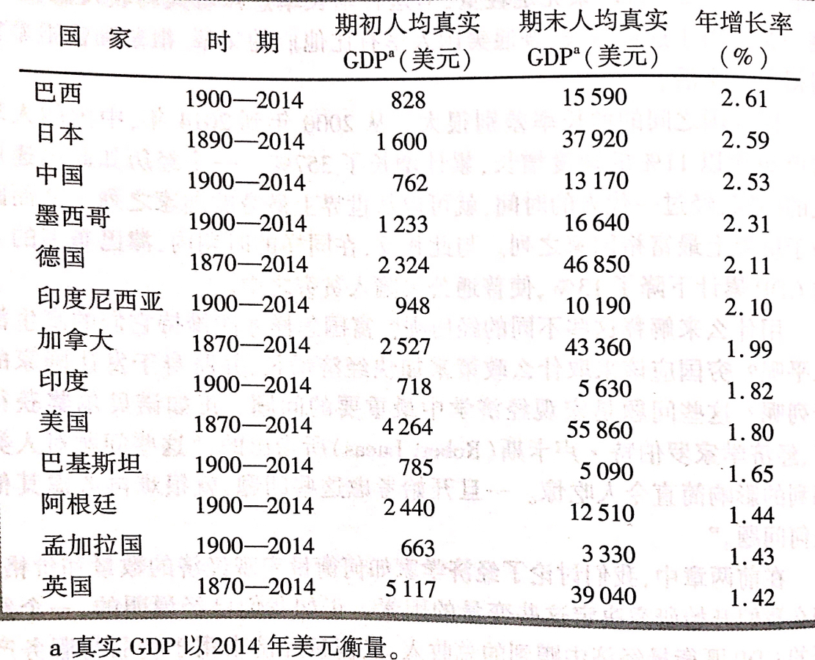
表 1 不同的增长经历

Slide 4
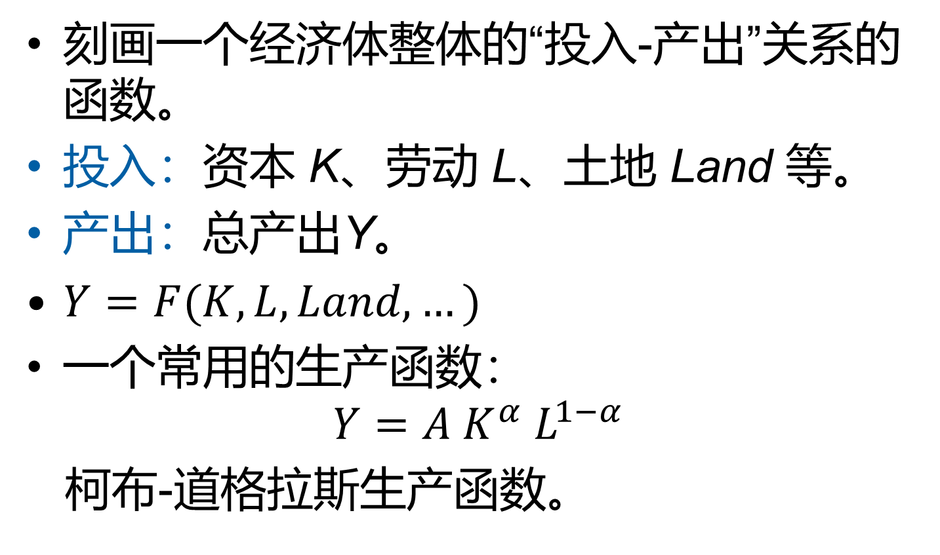
总生产函数
刻画一个经济体整体的“投入-产出”关系的函数。
投入：资本 K、劳动 L、土地 Land 等。
产出：总产出Y。
$Y=F(K,L,Land,…)$
一个常用的生产函数：
$$Y=A K^{α} L^{1−α}$$
柯布-道格拉斯生产函数。

Slide 5
生产率, 第1部分
（劳动）生产率
  每单位劳动生产的物品和服务的数量
全要素生产率
  剔除劳动、资本和土地等要素之后的产量“余值”
为什么生产率如此重要
  生活水平的关键决定因素
  生产率的增长是生活水平提高的关键因素
  一个经济的收入就是一个经济的产出

Slide 6
生产率, 第2部分
（劳动）生产率的决定因素
  人均物质资本
  人均人力资本
  人均自然资源
  技术知识

Slide 7
生产率, 第3部分
物质资本
  设备和建筑物的存量
  用于生产物品和服务
人力资本
  工人通过教育，培训和经验而获得的知识与技能

Slide 8
生产率, 第4部分
自然资源
  生产物品和服务的投入
  由自然界提供，如土地，河流和矿藏
技术知识
  社会对生产商品和服务的最佳方式的理解

Slide 9
储蓄和投资
提高未来的生产率
  现期在资本物品投入更多的资源
  权衡取舍
    更少的资源用物品和服务于生产减少了现期消费
  索洛增长模型

Slide 10
收益递减, 第1部分
储蓄率升高
  更少的资源 – 用于消费
  更多的资源 – 用于生产资本物品
  资本存量增加
  生产率增加
  GDP增长的速度更快

Slide 11
收益递减, 第2部分
边际收益递减
  每单位投入带来的额外收益（边际收益）
  随着投入的增加而递减
在长期, 更高的储蓄（投资）率
  更高的生产率水平
  更高的收入水平
  但两者的增速不能靠高储蓄（投资）率维持

Slide 12
图 1 生产函数图示
人均产量
1
2. 当经济的资本水平高时，增加一单位资本只引起产量小幅增加
1. 当经济的资本水平低时，增加一单位资本只引起产量大幅增加
1
人均资本
该图说明了人均资本量如何影响人均产量。
其他决定产量的因素，包括人均资本，自然资源和技术，都是不变的。
随着资本量的增加，曲线越来越平坦是因为资本收益递减。

Slide 13
收益递减, 第3部分
追赶效应
  开始时贫穷的国家
  倾向于比开始时富裕的国家增长更快
贫穷国家
  低生产率
  甚至资本投资的小幅增加
    会使工人的生产率增加的相当多

Slide 14
收益递减, 第4部分
富裕国家
  高的生产率
  额外的投资
    对生产率只有较小的影响
贫穷国家
  倾向于比富裕国家增长更快

Slide 15
来自国外的投资, 第1部分
来自国外的投资
  另一种一国投资新资本的方法
  外国直接投资（FDI）
    资本投资由外国实体拥有和运行
  外国有价证券投资
    由外国所投资但由本国居民所运行

Slide 16
来自国外的投资, 第2部分
投资的收益
  一部分外国资本所有者
  增加经济的资本存量
  更高的生产率
  更高的工资
  开发并运用先进技术

Slide 17
人口增长, 第1部分
人口多
  更多的工人生产物品和服务
    更多的物品和服务产量
  更多的消费者
导致资源紧张
  马尔萨斯: 不断增长的人口
    制约社会养活自己的能力
    人类—注定要生活在贫困之中

Slide 18
人口增长, 第2部分
稀释资本存量
  高的人口增长
    是资本存量更稀薄的分摊
    更低的人均生产率
    更低的人均GDP
人口增长率的减少
  政府管制
  提高对生育控制技术的了解
  平等对待妇女

Slide 19
人口增长, 第3部分
促进了技术进步
  世界人口增长
    技术进步和经济繁荣的发动机
    更多的人口= 更多的科学家, 更多的发明者, 更多的工程师

Slide 20
教育
教育
  人力资本的投资
  受过教育和未受过教育的工人工资的差距
  机会成本: 工资收入
  带来正外部性
  公共教育- 对人力资本投资的补贴
贫穷国家的问题: 人才外流

Slide 21
健康与营养, 第1部分
人力资本
  教育
  使人口更健康的支出
更健康的工人
  更有生产力
工资
  反映了一个工人的生产力

Slide 22
健康与营养, 第2部分
在人口健康上的正确投资
  增加生产率
  提高生活水平
历史趋势: 长期经济增长
  提高健康– 来自更好的营养
  更高的工人– 更高的工资– 更高的生产率

Slide 23
健康与营养, 第3部分
贫穷国家的恶性循环
  穷国的贫穷
    因为他们的人口不健康
  人口的不健康
    因为他们贫穷且不能提供很好的卫生条件和营养

Slide 24
健康与营养, 第4部分
恶性循环
  引起更快经济增长的政策
  自然会改善人们的健康状况
  这又反过来进一步促进经济增长

Slide 25
研究与开发
知识 – 公共物品
  政府 – 鼓励研究与开发
    应用型的技术可以被产权化
    专利制度、商业机密
    创造性毁灭
      约瑟夫·熊彼特
      企业为了追逐垄断利润而不断创新

Slide 26
研究与开发
知识 – 公共物品
  提升全要素生产率（A）的最主要途径
  政府 – 鼓励研究与开发
    基础性知识难以被产权化
      微积分、相对论
    研究支持
      国家支持的研究机构：大学、研究所
      国家出资的科研基金：自科、社科

